Slide 1
just-training.eu
Competenze chiave per l’ambiente di lavoro del XXI secolo
Partner: Slovak Business Agency

Slide 2
Risultati di apprendimento
Alla fine di questo modulo:
avrai familiarità con i concetti fondamentali presentati in questo modulo
svilupperai le tue competenze trasversali e sarai in grado di applicarle sul posto di lavoro
comprenderai le opportunità e le sfide offerte dalle competenze trasversali affrontate

Slide 3
Indice
Abilità di adattabilità
(Ambiente di lavoro) Adattabilità e flessibilità
Esercizi e pratica
Pensiero analitico
Le basi e l’arte del pensare
La trappola chiamata ‘’sistemi di credenze’’
Apertura mentale, scetticismo nel pensiero critico
Disposizioni del pensatore critico
Pensiero finale
Apprendimento continuo e strategie di apprendimento
Fondamenti di apprendimento continuo
Disapprendimento
Stretegie di apprendimento

Slide 4
1.1 ADATTABILITÀ E FLESSIBILITÀ
L'adattabilità è la capacità di essere flessibili e adattarsi ai cambiamenti di fattori, condizioni o ambienti. Essere adattabili è un'abilità molto apprezzata sul posto di lavoro. Guarda approfondimenti e pensieri sull'adattabilità e sul futuro del lavoro da parte di leader di tutto il mondo mini-documentary film. Alcune persone possono trovare l'adattamento facile, mentre altri potrebbero trovarlo più difficile. Se vuoi sviluppare questa abilità dentro di te, considera di acquisire fiducia in te stesso, vedere una prospettiva diversa, accettare che il fallimento accade.
Adattabilità e flessibilità sono due termini molto simili che differiscono leggermente. Devi essere flessibile per essere adattabile, ma se sei flessibile questo non significa necessariamente che sei adattabile. In altre parole, la flessibilità è una componente dell'essere adattabili. Essere flessibili nella vita significa che puoi cambiare i tuoi piani e adattarti facilmente a nuove situazioni.
Notes:
HP: a mini-documentary film – hyperlinka - OK

Slide 5
1.2 ADATTABILITÀ SULL’AMBIENTE DI LAVORO
L'adattabilità nell’ambiente di lavoro è la capacità di rispondere efficacemente a diversi scenari e sfide all'interno di esso. Diventare adattabili sul lavoro ti aiuta a rispondere a nuove situazioni, nuovi ruoli, nuovi progetti e nuovi clienti. Imparare a diventare più adattabili sul lavoro richiede tempo e attenzione, è più sul viaggio che sul risultato finale. L'apprendimento di competenze trasversali come l'adattabilità potrebbe non venire con la certificazione ufficiale o essere misurabile quanto le competenze tecniche, ma possono fare altrettanto, se non di più, per il tuo successo se sei leader o membro del team.
Le persone adattabili sviluppano set di competenze, processi e quadri mirati che consentono loro di affrontare in modo rapido ed efficiente le diverse situazioni man mano che si presentano. Diventare adattabili sull’ambiente di lavoro ti aiuta a rispondere a nuove situazioni, nuovi ruoli, nuovi progetti e nuovi clienti. Man mano che sviluppi questo set di abilità, sarai in grado di affrontare qualsiasi cambiamento che ti verrà incontro. Il Center for Creative Leadership suddivide le competenze di adattabilità in 3 categorie: Adattabilità cognitiva, adattabilità emotiva e adattabilità della personalità.
Notes:
HP: But...... for your success , OK

Slide 6
1.3 FLESSIBILITÀ SULL’AMBIENTE DI LAVORO
La flessibilità sull’ambiente di lavoro è la capacità di valutare gli eventi e adattarsi ai ruoli e alle attività o al lavoro offerto. La flessibilità sul posto di lavoro è un accordo di lavoro in cui vi è flessibilità per un dipendente su dove vuole lavorare, il tempo che lavorerà e come lavorerà.
Esempi in cui entrambi i vantaggi E-E sono l'equilibrio tra vita professionale e vita privata, maggiore produttività o essere più reattivi al cambiamento. Manager e leader di tutto il mondo passando dal modo tradizionale di lavorare al modo nuovo e moderno. Per esempio: opzione lavorare da casa, indipendenza sull’ambiente di lavoro o opzione accordo di lavoro.
Le piccole imprese sono inclini ad adattare la flessibilità sull’ambiente di lavoro perché stanno cercando di ridurre i costi in termini di utenze e spese di affitto, hanno la libertà di farlo poiché le loro operazioni non sono così su larga scala e hanno un piccolo numero di persone da gestire.

Slide 7
1.4 ESERCIZI E PRATICA
Rispondi alle seguenti domande per vedere se hai adattabilità oppure determina se è un'abilità su cui potresti aver bisogno di lavorare di più:
Sei bravo a prendere consigli?
Riesci ad adattarti facilmente a nuove situazioni?
Riesci a sopportare le critiche?
Accetti difficilmente le sconfitte?
Vuoi avere l'ultima parola?
Senti di non sopportare di essere contraddetto?
Reprimi le proposte degli altri?
Pensi di non tollerare le critiche? (Jackson et. al., 2000)
Concediti 1 punto se hai risposto "no" a 1-3 e 1 punto per ogni "sì" per 4-8. Punteggi più alti potrebbero essere indicativi di modi di pensare meno adattabili e più rigidi.
Notes:
HP: Can you stand criticism?
Do you feel you don't tolerate critics?

Slide 8
1.4 ESERCIZI E PRATICA
Dai un'occhiata ad alcuni esempi su come puoi costruire, affinare e far crescere le tue capacità di adattabilità attraverso esercizi e pratica:
Esempio: Lascia il tuo ego fuori
Il tuo team ha recentemente ospitato una sessione di brainstorming creativo, ma la tua idea non è stata scelta. È normale sentirsi delusi. Ma invece di rimanere triste per questo, puoi scegliere di lasciar perdere. Lascia il tuo ego fuori e abbraccia l'idea con cui il tuo team ha deciso di andare avanti. In questo modo, stai permettendo agli altri di esprimere la loro creatività con idee ancora più uniche. Stai anche insegnando a te stesso che ci sono diverse soluzioni a un problema, e puoi adattarti indipendentemente da quale si vada avanti.

Slide 9
2.1 PENSIERO ANALITICO NELLE BASI
‘’In media circa il 40 % della mente umana è costituito da dati, 30% di informazioni, 20%conoscenza, 10% di comprensione, e praticamente alcuna % di saggezza.’’ (Ackoff, 1989, 3).
Dati - è rappresentato da una serie di punti casuali che potrebbero significare qualcosa – o niente.
Informazioni - È dove il significato o la relazione viene applicata alla materia prima. Questo è indicato applicando colori diversi ai punti.
Conoscenza - Si ottiene quando siamo in grado di memorizzare le informazioni, ad esempio tabelle di moltiplicazione standard o orari di alba e tramonto in un dato mese. Man mano che acquisiamo conoscenza, iniziamo a dare un senso alle cose e a tracciare connessioni tra diverse informazioni.
Comprensione - è il livello in cui i dati diventano seriamente utili. L'intuizione è la capacità di sintetizzare la conoscenza al fine di ottenere una profonda comprensione di un problema. Con l'intuizione arriva la prospettiva dell’insieme
Saggezza – la capacità di utilizzare le informazioni per facilitare il processo decisionale informato.
Original graphic by Hugh MacLeod @hughcards, extended by David Sommerville @smrvl

Slide 10
2.2 L'ARTE DEL PENSARE
Cosa è la cognizione? La capacità di elaborare le informazioni attraverso la percezione, conoscenze acquisite attraverso l'esperienza, e le nostre caratteristiche personali che ci permettono di integrare tutte queste informazioni per valutare e interpretare il nostro mondo.
È la capacità che abbiamo di assimilare ed elaborare le informazioni che riceviamo da diverse fonti (percezione, esperienza, credenze, ecc.) e convertirle in conoscenza. Include diversi processi cognitivi, come l'apprendimento, l'attenzione, la memoria, il linguaggio, il ragionamento, il processo decisionale, ecc., che fanno parte del nostro sviluppo intellettuale e della nostra esperienza.
Cosa è il pensiero logico?
La definizione del pensiero logico consiste nell'analizzare una situazione o un problema usando la ragione e trovare soluzioni potenziali. I pensatori logici raccolgono tutte le informazioni che possono, valutano i fatti e poi decidono metodicamente il modo migliore per andare avanti.
Cosa è il ragionamento logico?
Il ragionamento logico è un tipo di problem solving che consiste nel lavorare attraverso un insieme di regole che governano uno scenario. Questo insieme di regole o passaggi è indicato come un algoritmo. Il ragionamento logico consiste nel testare diversi set di passaggi — o algoritmi — per determinare quale sequenza di regole porta alla soluzione corretta
‘’Il pensiero logico è uno strumento essenziale sull’ambiente di lavoro per aiutare ad analizzare i problemi, brainstorming di idee e trovare risposte. I datori di lavoro vogliono dipendenti che possano trovare le soluzioni giuste che siano finanziariamente ragionevoli, probabili e attuabili.’’

Slide 11
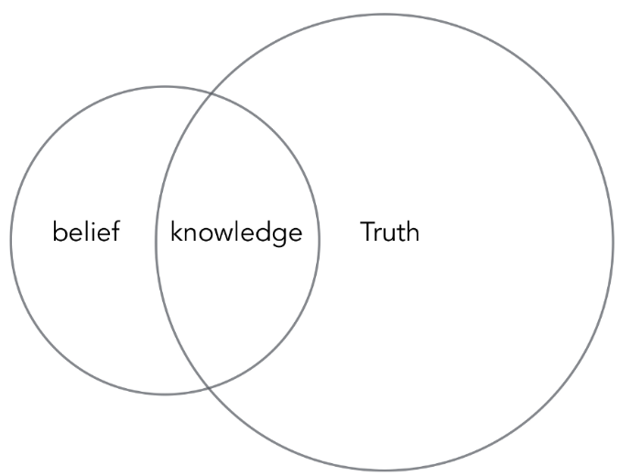
2.3 LA TRAPPOLA CHIAMATA ‘’SISTEMI DI CREDENZE’’
I ‘’sistemi di credenze’’ sono le storie che raccontiamo a noi stessi per definire il nostro personale senso della realtà. Ogni essere umano ha un sistema di credenze che utilizza, ed è attraverso questo meccanismo che per noi individualmente il mondo che ci circonda ‘’prende un senso’’.
La ragione non può dimostrare le convinzioni su cui si basa. Le credenze nascono dall'esperienza. L'esperienza ha bisogno di precedenti credenze e ragione per essere assimilata, e la ragione ha bisogno di esperienza per essere formata, come le credenze hanno bisogno anche di ragione. Le credenze, la ragione e l'esperienza si basano l'una sull'altra. Il contesto è dinamico e formato da credenze, ragione ed esperienza. È qui che si trova la comprensione relativa.
Poiché la comprensione relativa è indipendente dal nostro contesto, essa dipende dalle nostre convinzioni, ragionamenti ed esperienze. I contesti sono dinamici perché vanno cambiando costantemente man mano che abbiamo nuove esperienze e cambiamo le nostre convinzioni e i nostri modi di ragionare..
https://medium.com/perspectivepublications/the-difference-between-belief-and-knowledge-cb909520a265

Slide 12
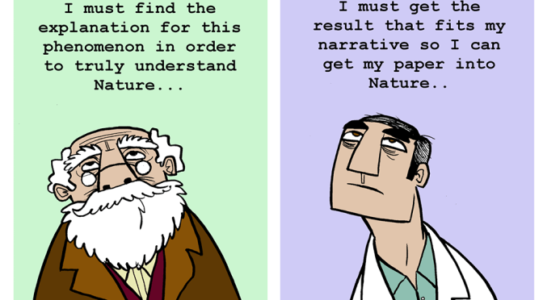
2.4 APERTURA MENTALE, SCETTICISMO NEL PENSIERO CRITICO
L'apertura mentale consiste nell'essere aperti a cambiare idea alla luce di nuove prove. Si tratta di staccarsi dalle tue convinzioni e concentrarsi sul vuoto di pensiero imparziale di interesse personale. Si tratta di essere aperti a critiche costruttive e nuove idee.
‘’D'altra parte, apparentemente, la disposizione verso lo scetticismo si riferisce a un'inclinazione a sfidare le idee; rifiutare il giudizio prima di assumere tutte le prove o quando le prove e le ragioni sono insufficienti; prendere posizione ed essere in grado di cambiare posizione quando le prove e le ragioni sono sufficienti; e per guardare i risultati da varie prospettive".
Un certo grado di scetticismo è abbastanza sano come contrappunto per essere troppo creduli ed essere assorbiti da scarsi ragionamenti e illusioni e tentativi deliberati di ingannare. Lo scetticismo che sostiene che non è possibile avere conoscenza, porta alla sconfitta e non è produttivo. Ci dovrebbe essere un'indagine scettica che viene utilizzata prima che gli esseri umani raggiungano le conclusioni e decidano quali credenze terranno.
https://www.euroscientist.com/open-scientists-in-the-shoes-of-frustrated-academics-part-i-open-minded-scepticism/

Slide 13
2.5 DISPOSIZIONI DEL PENSATORE CRITICO
12 tratti personali su cui lavorare per diventare un pensatore critico flessibile, adattabile e complesso, e un individuo e un lavoratore resiliente e richiesto:
Curiosità
Autoefficienza
Attenzione
Organizzazione
Creatività
Riflessione
Apertura mentale
Orientamento intrinseco all’obiettivo
Preseveranza
Ricerca della verità
Scetticismo
Intraprendenza

Slide 14
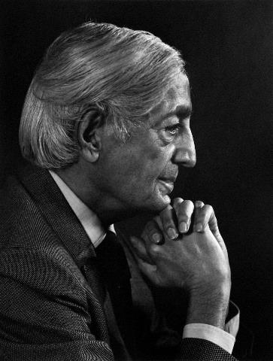
2.6 PENSIERO FINALE
La saggezza è qualcosa che deve essere scoperta da ciascuno, e non è il risultato della conoscenza. Conoscenza e saggezza non vanno insieme. La saggezza arriva quando c'è la maturità di conoscere se stessi. Senza conoscere se stessi, l'ordine non è possibile, e quindi non c'è virtù.
- Krishnamurti, The Book of Life
Krishnamurti, 1982 by Yousuf Karsh

Slide 15
3.1 FONDAMENTI DI APPRENDIMENTO CONTINUO
Lo studio senza desiderio rovina la memoria, e non conserva nulla di ciò che apprende.
— Leonardo da Vinci
Ti sei mai imbattuto in termini di e-learning, learning-by doing, apprendimento visivo o qualsiasi altro tipo di apprendimento?
Prenditi un minuto per spiegare cosa sia l'apprendimento secondo la tua opinione...
L'apprendimento può essere... processo, esito, cambiamento di stato, acquisizione di conoscenze, sviluppo, contestualizzazione, esperienza, acquisizione del linguaggio di diverse discipline, sia memorizzazione che comprensione, modificazione di una tendenza comportamentale per esperienza, rafforzamento delle risposte corrette, indebolimento delle risposte errate...

Slide 16
3.1 FONDAMENTI DI APPRENDIMENTO CONTINUO
Apprendimento continuo:
noto anche come apprendimento permanente;
si riferisce a un vecchio concetto che aumenta di popolarità grazie all’aumento di continue lacune di competenze nelle industrie leader e nell'inizio dell'e-learning;
rappresenta il processo, la cultura e la mentalità dell'apprendimento di nuove conoscenze, capacità e abilità che richiedono dedizione e metodi specifici;
va al di là di un'educazione formale basata sul perseguimento continuo, auto-motivato e volontario dello sviluppo professionale o personale
si svolge attraverso approcci sia formali che informali;
è anche un approccio inevitabile ad una istruzione a prova di futuro migliorando le tue conoscenze prima che se ne presenti la necessità.
Guarda questo breve video per scoprire come potenziare permanentemente lo studente che è in te!
Come affronteresti l'apprendimento continuo nella tua vita quotidiana?
Guarda le forme di apprendimento continuo:
programmi di mentorship; gruppi di discussione tra pari; programmi di certificazione; fonti online / offline pertinenti, ad esempio newsletter, database di ricerca o canali YouTube di tuo interesse; sessioni di team building; Conferenze; programmi di studio sul posto di lavoro; imparare insegnando a qualcun altro, ecc.

Slide 17
3.2 DISAPPRENDIMENTO
Nessun problema può resistere all'assalto di un pensiero sostenuto.— Voltaire
Quali sono i modi per disimparare attivamente nel tuo lavoro?
Cerca persone con esperienze diverse per ascoltarli al fine di trovare una possibile nuova prospettiva nel nostro pensiero, anche se non dobbiamo necessariamente essere d'accordo con loro.
Aumenta la tua consapevolezza testando le tue abitudini. L'uso di abitudini inconsce (automatiche) può creare scorciatoie mentali. Cerca di prendere alcune abitudini e disimpararle consapevolmente, cioè se risolvi automaticamente un problema, prova a chiedere a qualcun altro la sua opinione, o se organizzi abitualmente incontri, lascia fare a qualcun altro.
Poniti domande stimolanti. Ciò impedirà alle tue conoscenze esistenti di limitare la tua capacità di immaginare nuove possibilità. Per esempio:Nel 2030 – Quali saranno i cambiamenti più significativi nel tuo campo di attività? Quali dei tuoi punti di forza potresti trasferire in qualsiasi altro settore?
Disapprendimento
Il disapprendimento fa parte dell'apprendimento continuo poiché si riferisce alla sostituzione di modelli di pensiero e comportamento familiari e sicuri con quelli nuovi e sconosciuti. Anche se le tue abilità ti hanno portato alla tua posizione attuale, potrebbero trattenerti nell’andare oltre o talvolta sono il risultato di una forza maggiore come abbiamo vissuto durante la pandemia, come il fatto di dire sempre sì al carico di lavoro che aumenta o l’esistenza di un significativo cambiamento nel lavoro o nella collaborazione scolastica durante i lockdown dovuti al COVID-19.
.

Slide 18
3.3 STRATEGIE DI APPRENDIMENTO
Spacing - Per rafforzare la memoria nell’imparare cose nuove è meglio studiare in pezzi più piccoli nel tempo. Anche se sei in grado di imparare tutto il materiale la sera prima dell'esame probabilmente non lo ricorderai tra un paio di settimane. Attraverso questo metodo imparerete un po’ di informazioni, poi in parte dimenticherai, ma poi alla fine lo ricorderai di nuovo. Per questa strategia, è necessario creare un calendario di studio in cui includere materiale attuale e precedentemente appreso.
Retrieval Practice - Richiamare le informazioni senza materiali di supporto ti aiuta ad imparare in modo più efficace cambiando il modo in cui le informazioni vengono memorizzate. Cerca di recuperare informazioni dalla tua memoria invece di ingannare te stesso nel considerare di sapere qualcosa avendo informazioni di fronte a te (mentre fai rilettura delle note). Potresti provare a parlare, disegnare o scrivere le informazioni e poi confrontarle con i materiali didattici o controllarle con il tuo insegnante.
Interleaving - Per imparare una nuova abilità in modo più efficace e pensare in modo flessibile potresti unirla ad altre abilità piuttosto che praticare quella più volte.

Slide 19
3.3 STRATEGIE DI APPRENDIMENTO
Elaboration - Questa tecnica segue la pratica di recupero facendo connessioni all'interno delle informazioni utilizzando domande a risposta aperta (cosa, come, perché) e cercando risposte dettagliate, cioè, sotto forma di una breve discussione di classe.
Concrete Examples - Immagina esempi concreti mentre impari concetti astratti. Prova a trovare le idee e poi verificale nel tuo libro di testo o con un insegnante.
Dual Coding - Quando studi, presta attenzione non solo al testo ma anche alle immagini (grafici, immagini, diagrammi) e cerca di spiegarli con parole tue.

Slide 20
3.3 STRATEGIE DI APPRENDIMENTO
Apprendi di più guardando questo video di 6 minuti sulle 2 regole di Elon Musk per imparare tutto più velocemente
Suggerimenti su strategie per prendere nota!
Utilizzare un organizzatore grafico per scrivere idee principali o cancellare un concetto
Fare schizzi o disegnare le informazioni verso il basso e creare un taccuino interattivo con note scritte incluse
Fornire una calligrafia lunga che ti costringe a fare più sforzo nella traduzione di informazioni rispetto alla digitazione su un computer

Slide 21
Riassumendo
L'apprendimento continuo si riferisce alla
continua ricerca auto-motivata di sviluppo
professionale, cognitivo/sanitario, emotivo e di altro tipo, oltre che lo scopo necessario per relazionarsi con molte più persone, incluso te stesso.
L'adattabilità è un'abilità che puoi utilizzare per rispondere in modo più efficace al mondo che ti circonda, in continua evoluzione
Il pensiero logico aiuta ad analizzare i problemi, a
fare brainstorming e a trovare risposte. I datori di
lavoro vogliono dipendenti che possano trovare le
soluzioni giuste che siano finanziariamente
ragionevoli, probabili e attuabili.
Le soft skills sono abilità unicamente umane e le future abilità umane non possono essere sostituite da robot o da intelligenza artificiale.

Slide 22
just-training.eu
Grazie!

